Slide 1
Сдвиговый регистр с обратной связью по полиному CRC-16 (USB)
Подготовили студенты группы С23-501
Горбатенко Илья Александрович и Серебрякова Дарья Ростиславовна

Slide 2
Постановка задачи
В рамках данной работы требовалось реализовать на языке описания интегральных схем VHDL устройство для расчёта хэш-суммы с использованием алгоритма CRC-16 (USB) по входному потоку бит

Slide 3
Что такое USB CRC?
CRC (cyclic redundancy check) – алгоритм расчёта контрольной суммы для передаваемого сообщения, целью которого является обнаружение ошибок при передачи данных.
Name | Width | Poly | Init | RefIn | RefOut | XorOut
CRC-16/USB | 16 | 0x8005 | 0xFFFF | true | true | 0xFFFF

Slide 4
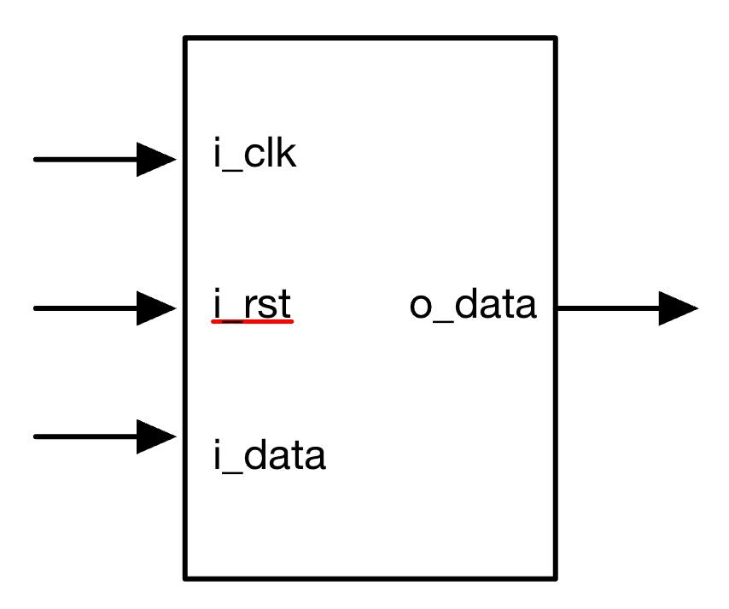
Спецификация
Условное графическое обозначение разрабатываемого регистра

Slide 5
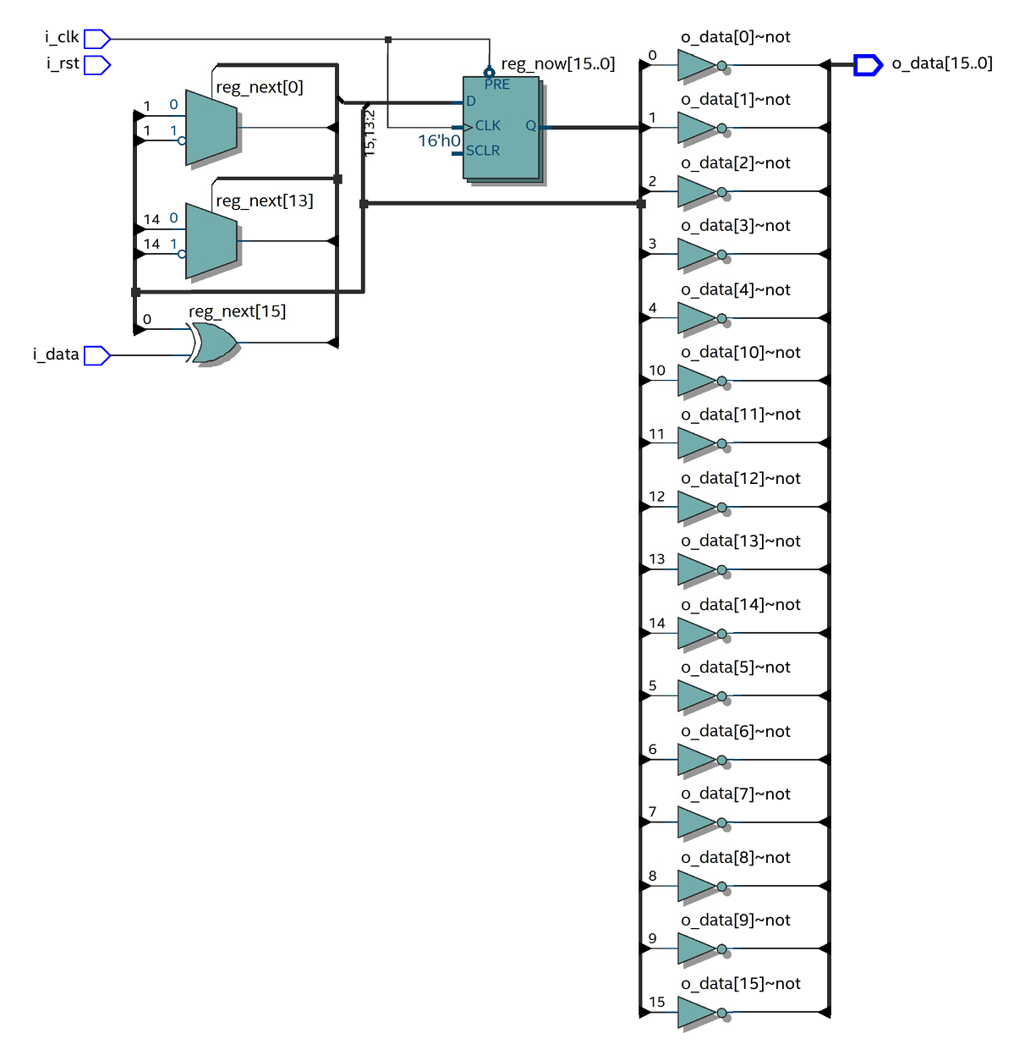
RTL-схема регистра

Slide 6
Тестирование
В рамках данной работы требовалось провести тестирование разработанного устройства — сдвигового регистра с обратной связью по полиному CRC-16 (USB)

Slide 7
Список затраченных ресурсов

Slide 8
Заключение
В рамках данной работы были изучены основы языка описания интегральных схем VHDL, а также разработан сдвиговый регистр с обратной связью по полиному CRC-16 (USB)
Произведено тестирование устройства. Полученные результаты сошлись с ожидаемые.

